Slide 1
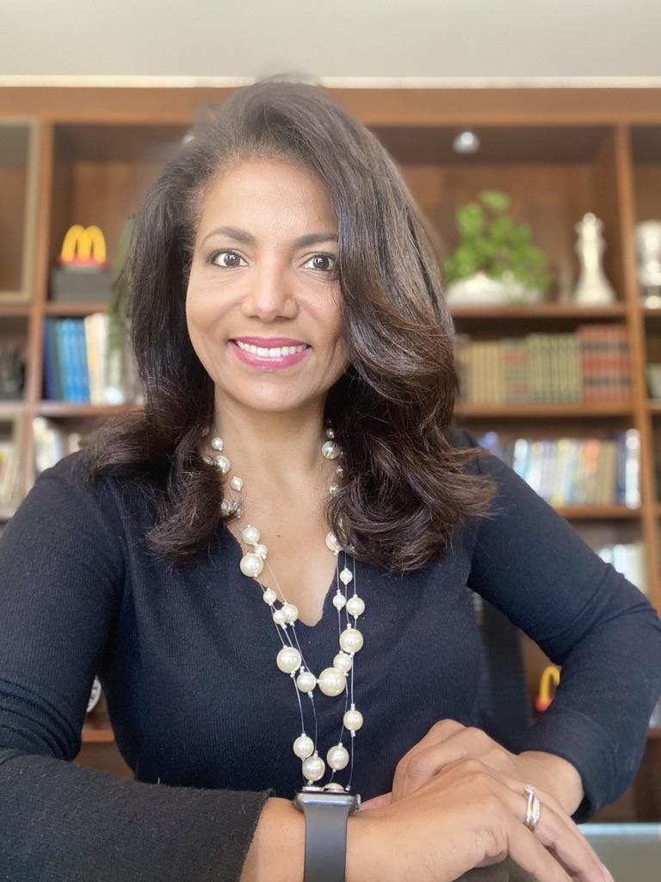
DIVERSIDADE, EQUIDADE
&
INCLUSÃO
Iris Pereira Barbosa Barreira

Slide 2
Conselheira, Consultora, Palestrante, investidora Anjo e Voluntária

Slide 3
DIVERSIDADE
DIVERSIDADE
EQUIDADE
INCLUSÃO
INCLUSÃO
EQUIDADE

Slide 4
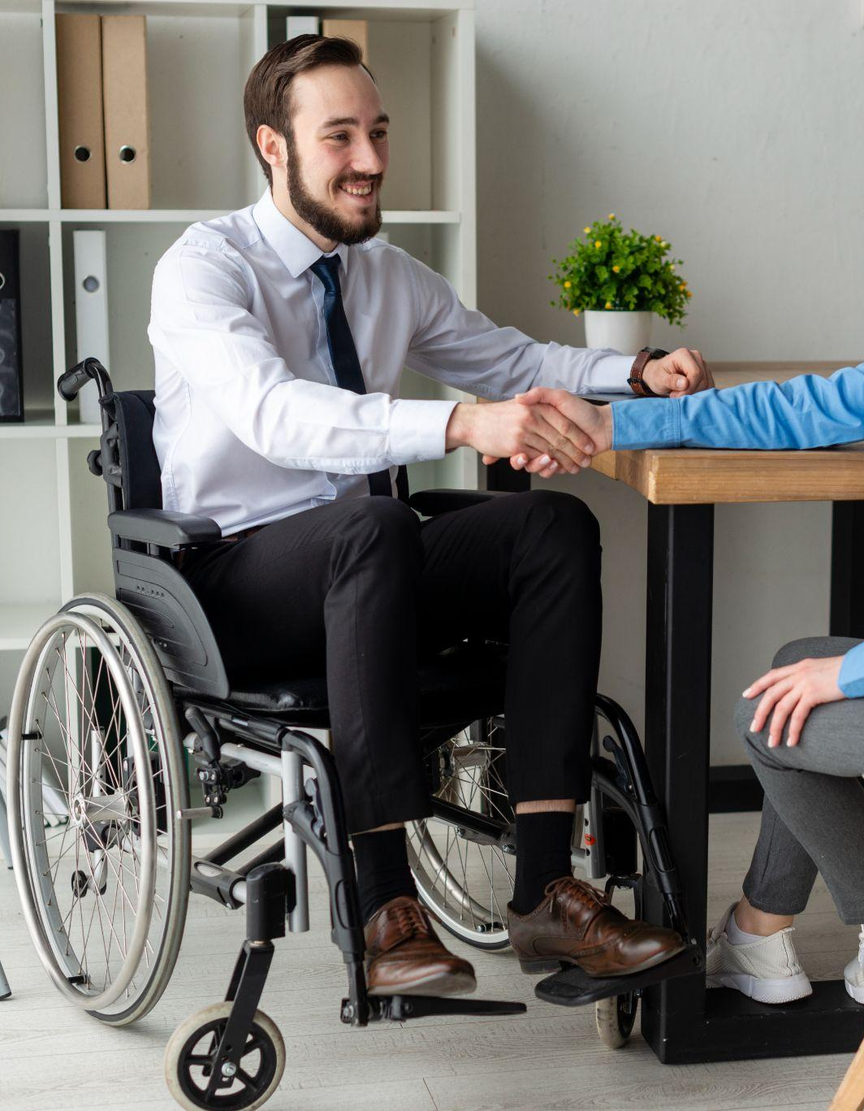
Principais pilares de Diversidade
Gênero
Raça
Etária
PCD
Orientação Sexual
Pensamento, idéias, vivência e pontos de vista

Slide 5
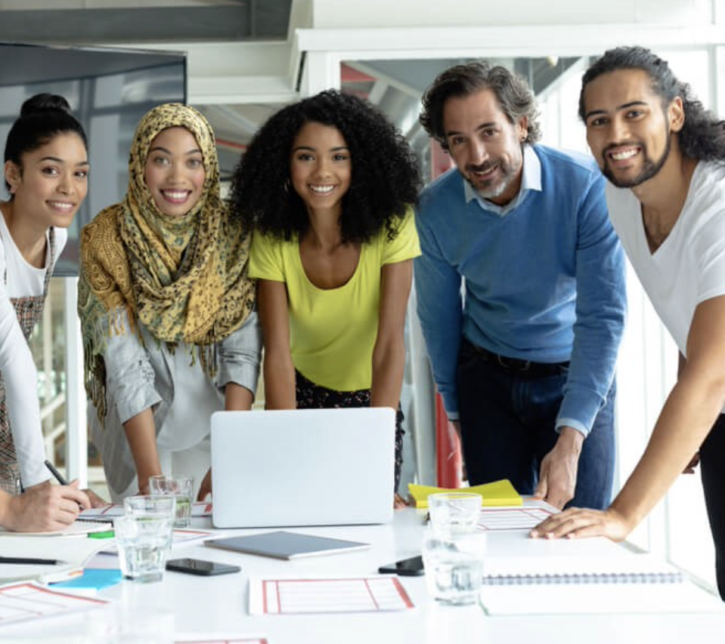
Por quê a D&I devem estar na agenda estratégica das empresas?
Empresas diversas tem 17% mais engajamento de seus colaboradores (dispostos a ir além)
19% mais receita derivada de inovação e
9% mais lucro na média
* Fonte: Pesquisa do Boston Consulting Group feita em mais de 1.700 empresas em oito países.

Slide 6
Mulheres na liderança das Empresas
Sub-representação
A média de mulheres na liderança é de 17%
Mulheres negras são apenas 0,4% das executivas de grandes empresa
Mulheres em posições de liderança ganham 23% menos que os homens
Fonte: international Labor Organization (ILO)

Slide 7
Diversidade de Gênero na área de Seguro
A média de mulheres em Segurança é de 56% (Funcionárias)
9%
A média de Diretoras é de 25%
A média de Conselheiras é de 19%
30%

Slide 8
Qual a importância da inclusão de gênero e raça em posições mais relevantes?
As mulheres sustentam financeiramente 45% das famílias brasileiras mesmo ganhando menos.
O PIB global cresceria 35% com a igualdade de gênero
edição 2020 da consultoria McKinsey
A Capacitação em profissões do futuro como tecnologia, é estratégico para o desenvolvimento Social e Econômico e ampliação da geração de empregos tornando o País mais competitivo
51,2% de mulheres
54% Negros e Pardos
IBGE 2021

Slide 9
Todos fazemos parte da diversidade, pois somos diferentes
Mas como fomentar esta consciência?
Não tenha medo de falar e agir, a ausência da sua voz e ação é muito mais danoso
Use do sua liderança para abrir portas, remover barreiras e ser o exemplo de comportamento
Preste atenção a comportamentos discriminatórios e preconceituosos;
Não permita que DEI seja apenas um programa do RH (Pilar estratégico da empresa e seu pessoal)
Inicie essa jornada pela sua própria educação. Ouça as vozes dos minorizados

Slide 10
PERGUNTA 1
Trabalhar com os recursos que tem “fazendo de um limão uma limonada” é sinônimo de que competência?
A
B
C
Auto desenvolvimento
Criatividade
Coragem

Slide 11
PERGUNTA 2
Para expor seus pensamento e idéias diante de uma platéia ou reunião é preciso ter muita:
A
B
C
Disciplina
Auto-Confiança
Excelência

Slide 12
PERGUNTA 3
Para o FMI, o PIB global cresceria xxx com a igualdade de gênero nas relações de trabalho
A
B
C
5%
35%
Nunca cresceria

Slide 13
Obrigada!

